Slide 1
Космический мониторинг паводка в г. Тулун
Состояние на 3 июля 2019 года

Slide 2
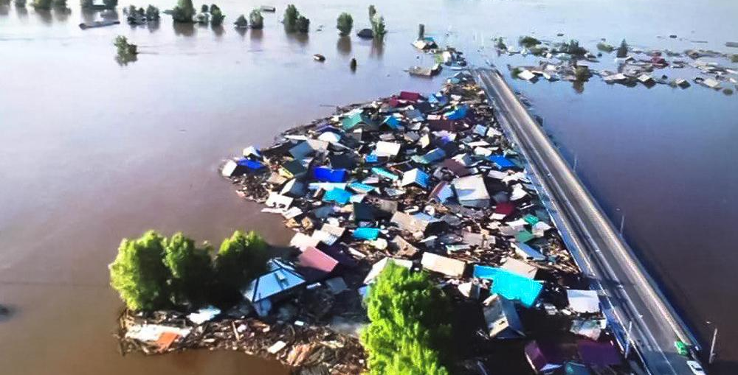
Общая ситуация
25.06.19
отмечен подъем рек Уда и Большая Белая
эвакуация детского лагеря «Заря» в 3 км от Нижнеудинска
Роскосмос взаимодействует с МЧС России по ситуации в Иркутской области, осуществляя оперативную информационную поддержку ведомства с помощью группировки космических аппаратов дистанционного зондирования Земли (ДЗЗ).
26.06.19
введено чрезвычайное положение в поселке Соляная Тайшетского района (подтоплено 25 домов) и в Нижнеудинске (в 100 км от г. Тулун)
27.06.19
19 населенных пунктах 3 муниципальных районов подтоплены:
- 1801 жилой дом
- 206 приусадебных участков
- смыто 9 автомобильных мостов
- подтоплено 16 участков дорог областного значения
эвакуировано 654 человека
Москва
Тулун
28.06.19
эвакуировано 842 человек
подтоплены в целом по области 2,39 тысячи жилых домов и 2,52 тысячи приусадебных участков
закрыто движение на федеральной трассе Р-255 "Сибирь"
29.06.19
В г. Тулун отключено электричество, не работает водопровод, перекрыта федеральная трасса, разрушено множество домов частного сектора.
01.07.19
из-за затопления нескольких бензоколонок или частного автотранспорта образовалось нефтяное пятно
восстановлено электроснабжение на правом берегу р. Ия
02.07.19
в целом по области за медицинской помощью обратилось 1258 чел. (в т.ч. 87 детей)
госпитализировано более 190 человек, из них 38 детей
эвакуировано 2,6 тыс. человек (в т.ч. 574 ребенка)
14 погибших, 13 пропавших без вести (среди них 1 ребенок)
03.07.19
Специалисты АО “Терра Тех” продолжают отслеживание ситуации в оперативном режиме.
Север / Telegram

Slide 3
Мониторинг паводка на основе анализа космической съемки
Уровень воды в р. Ия
по датчику в г. Тулун
Динамика изменения площади зеркала воды в районе г. Тулун по космической съемке.
29.06.19
19.06.19
Дата | Площадь зеркала воды, км² | Изменение площади затопления
19.06.2019 | 5,8 - русло реки | -
29.06.2019 | 18,9 | + 13,1
30.06.2019 | 18,7 | - 0,2
01.07.2019 | 15,2 | - 3,7
03.07.2019 | 11,8 | - 3,4
Динамика изменения затопленной поверхности по данным космической съемки.
административные границы г. Тулун границы водных объектов

Slide 4
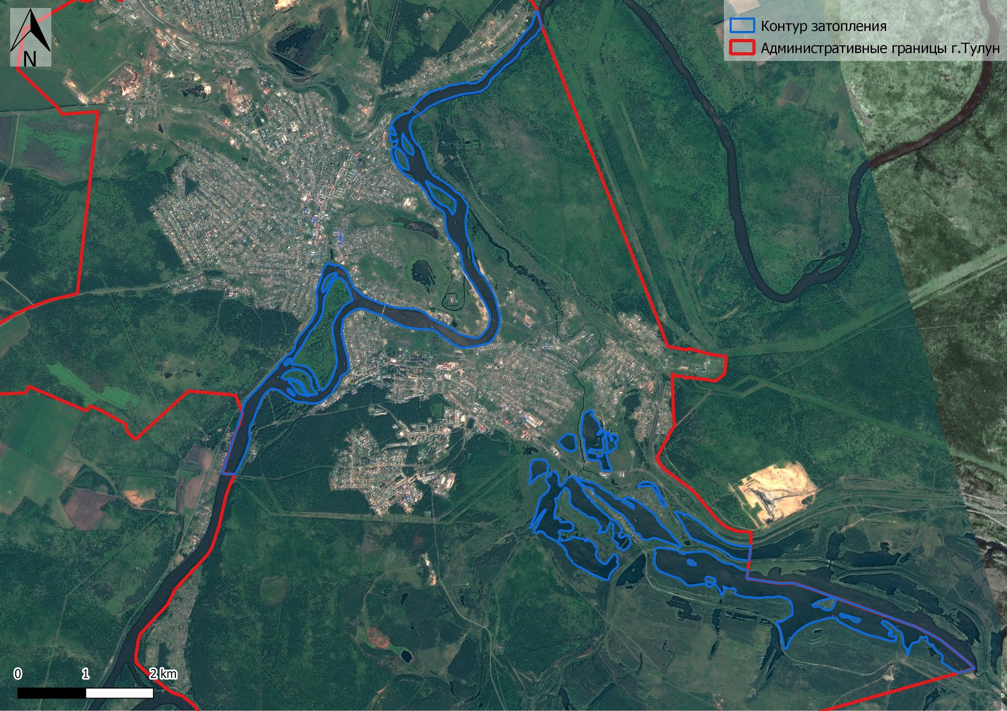
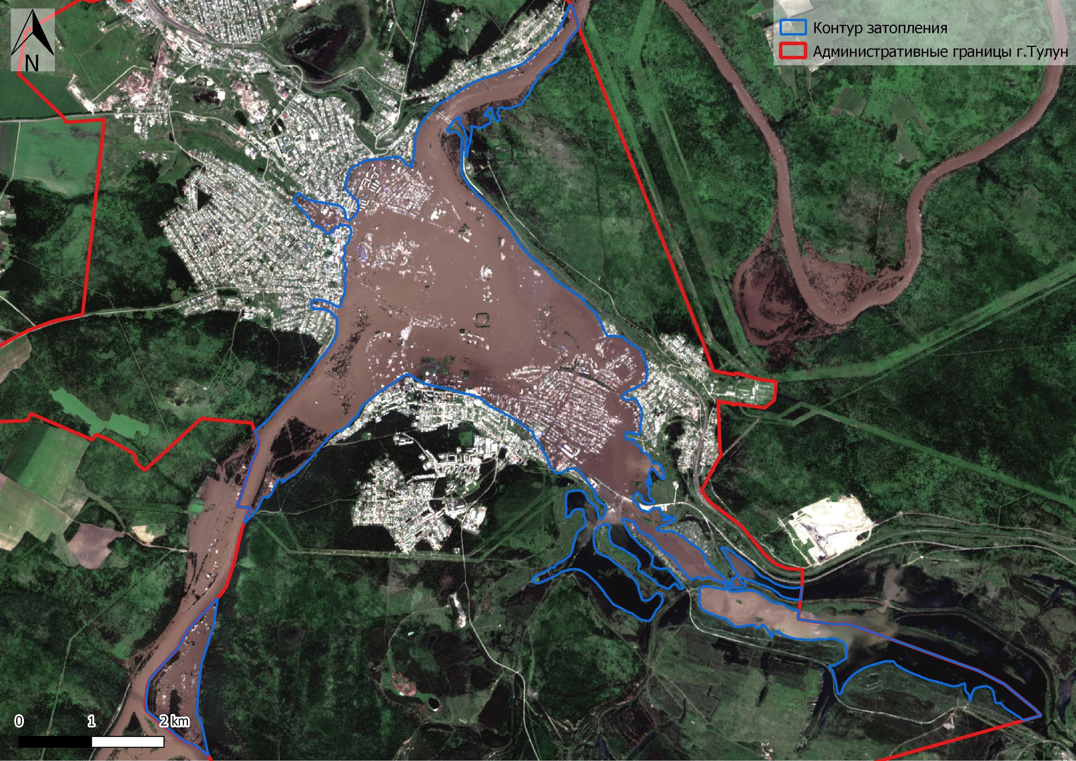
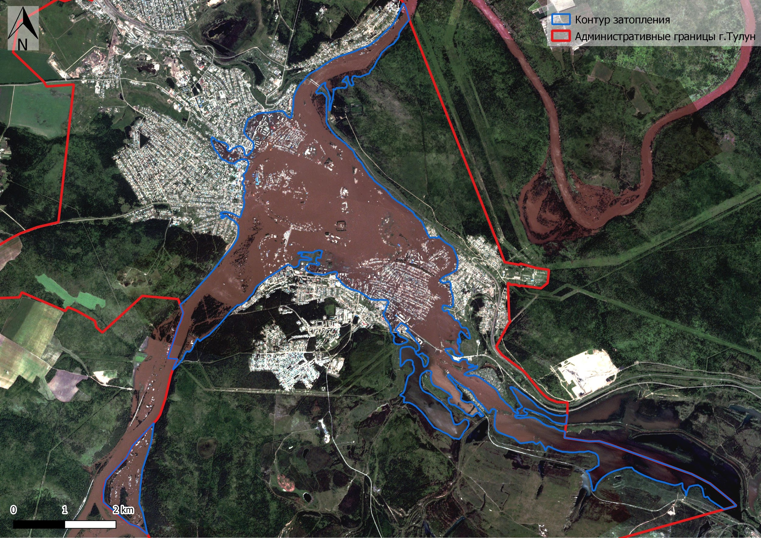
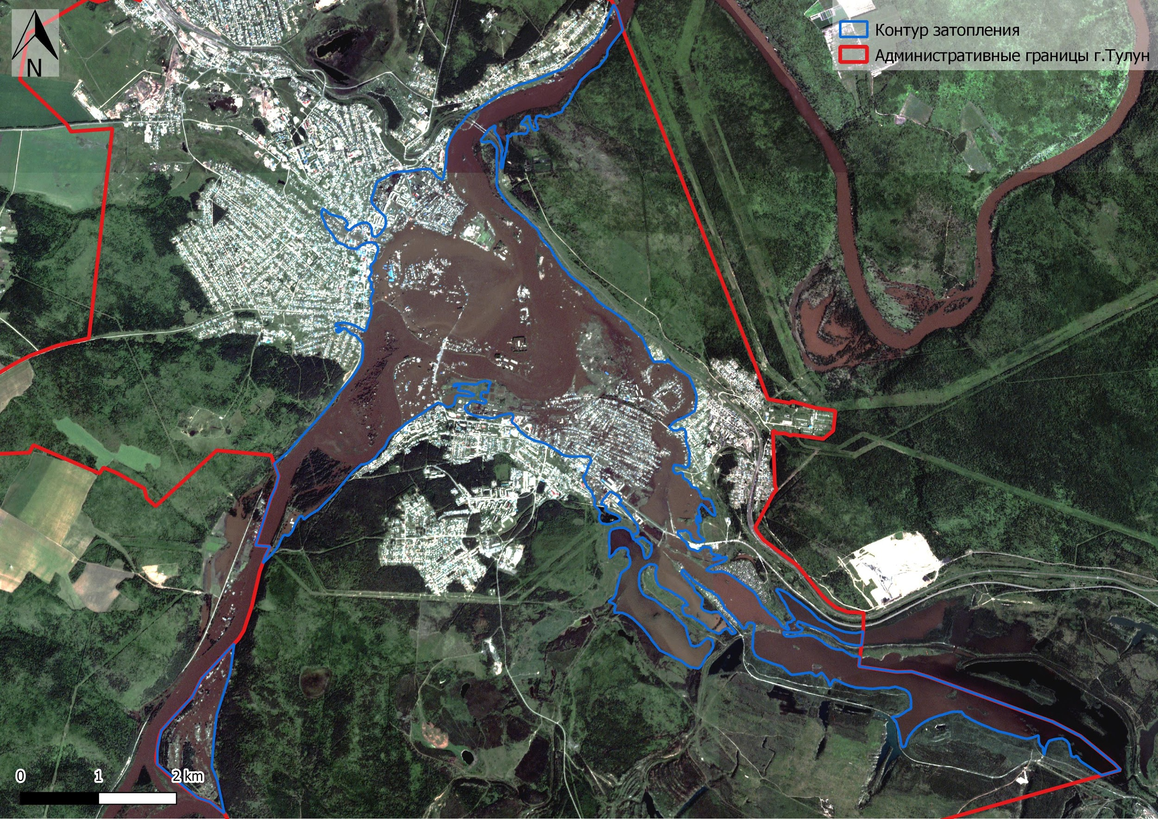
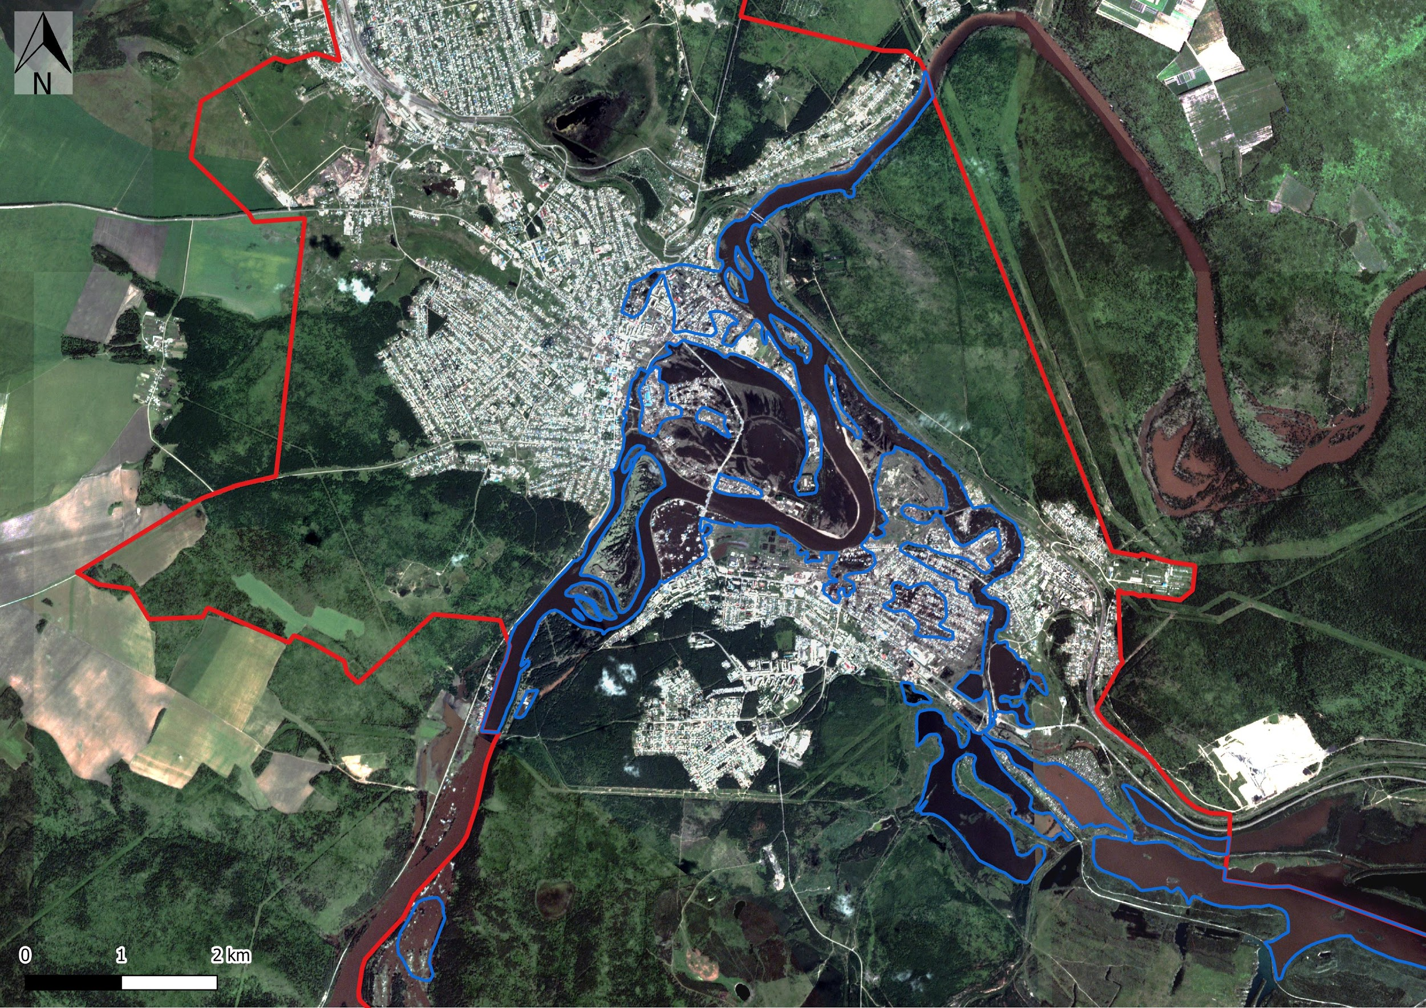
Мониторинг паводка на основе анализа космической съемки
19.06.19
29.06.19
30.06.19
01.07.19
03.07.19
административные границы г. Тулун границы водных объектов

Slide 5
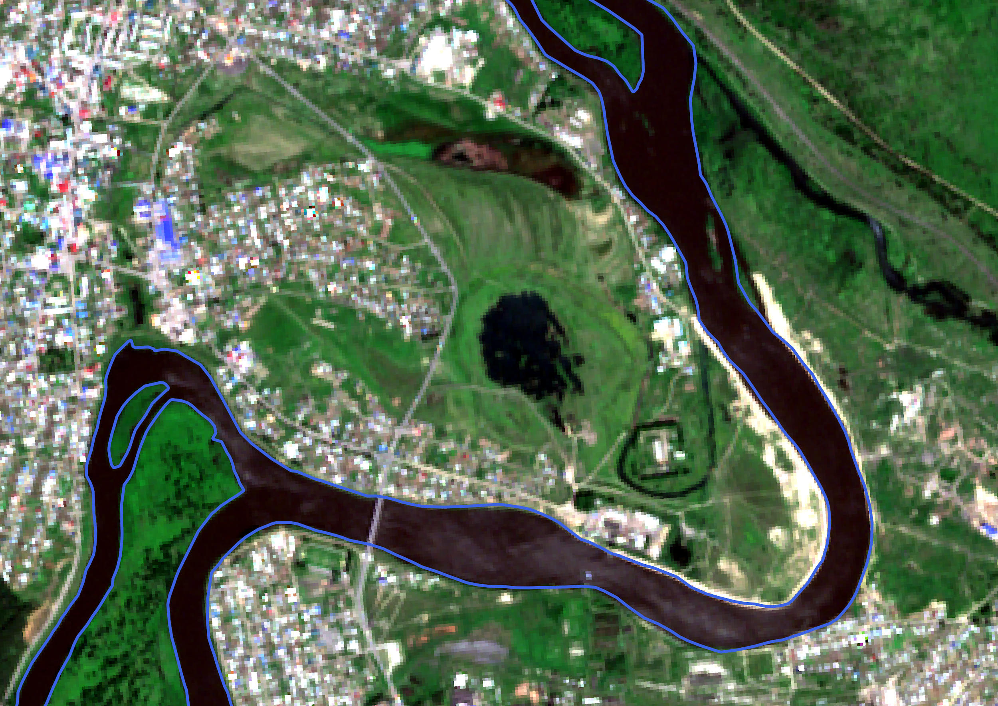
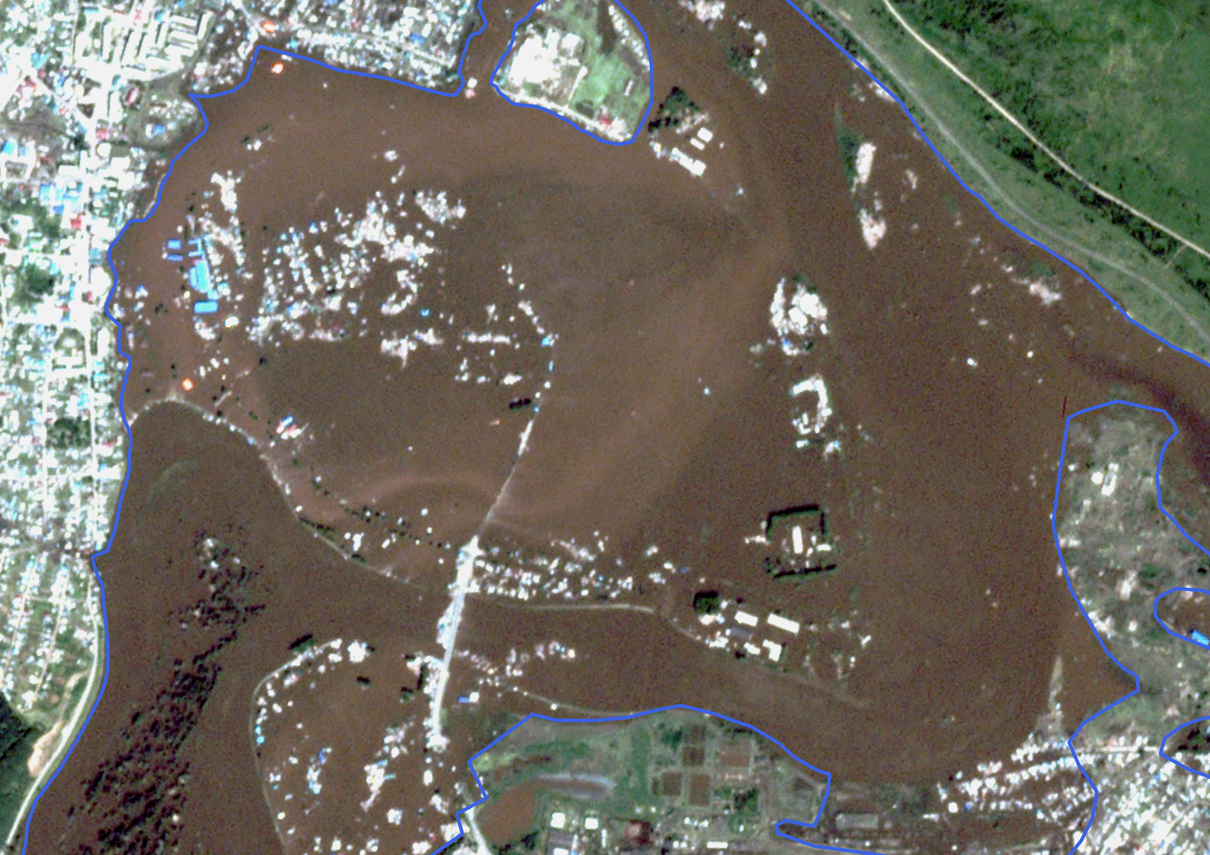
Мониторинг паводка на основе анализа космической съемки
Полное затопление территории
19.06.19
На 29.06.19:
УЩЕРБ ДЛЯ ДОРОГ регионального значения оценивается в 800 МЛН РУБЛЕЙ.
Предварительный УЩЕРБ СЕЛЬСКОМУ ХОЗЯЙСТВУ составил 300 МЛН РУБЛЕЙ.
Больше всего пострадали зерновые культуры (подтоплены 3655 га посевов, 25 га картофеля, от воды пострадали хранящиеся на складах 767 тонн зерна), погибли десятки лошадей и свиней, судьба сотен голов крупного рогатого скота неизвестна.
Постройки, унесенные течением
01.07.19

Slide 6
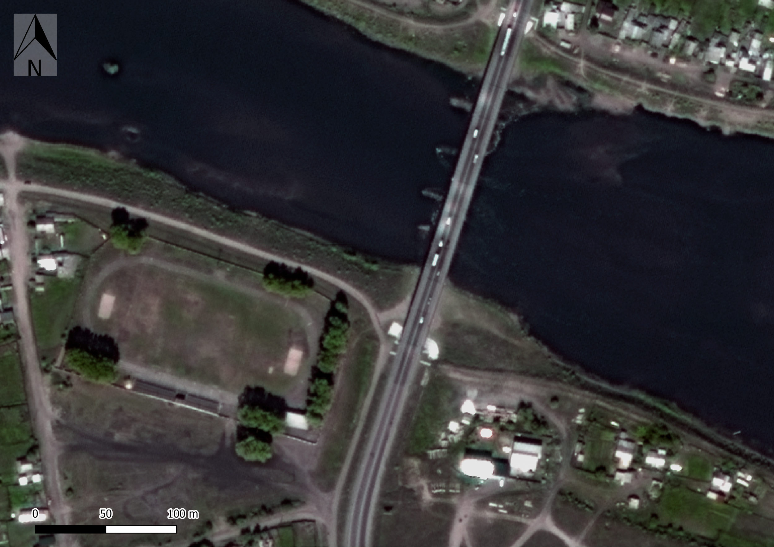
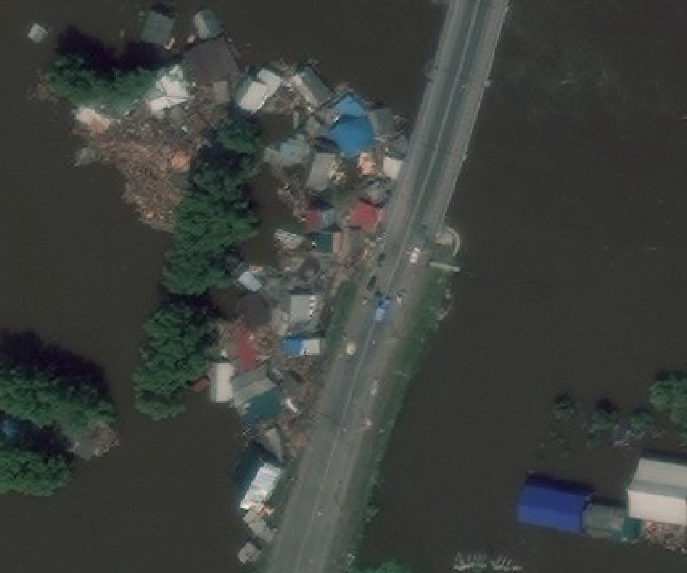
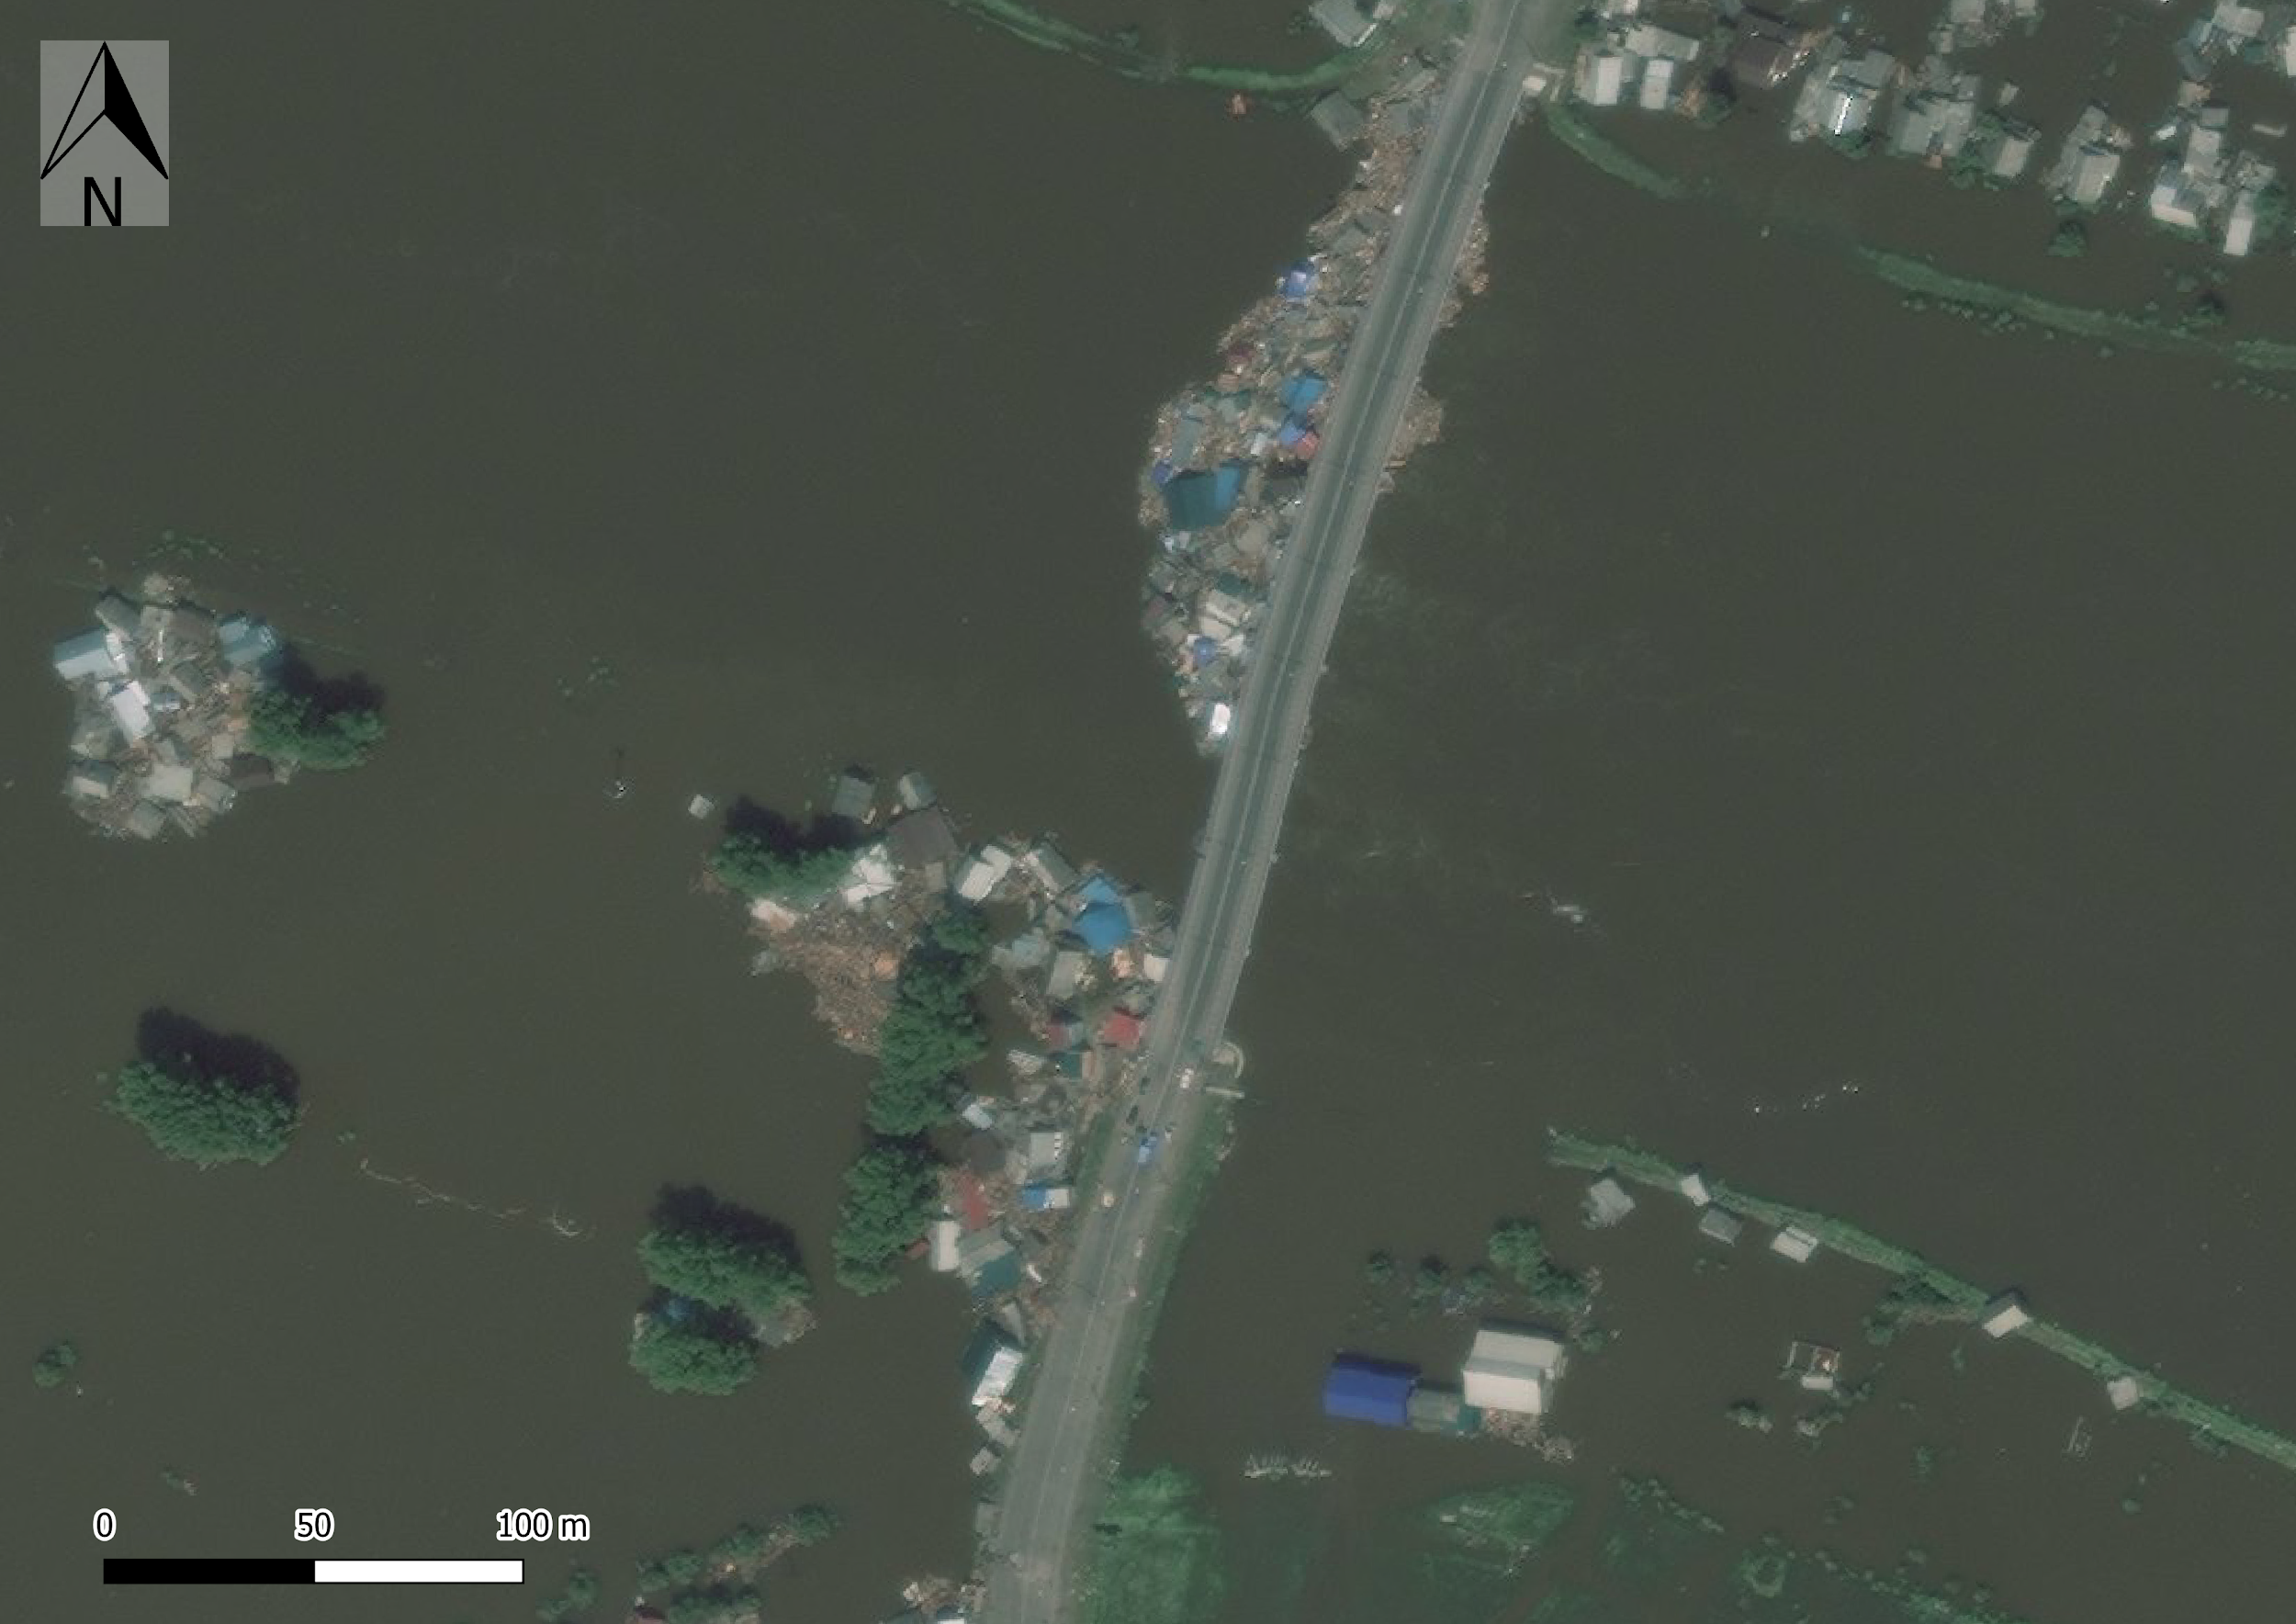
Мониторинг паводка на основе анализа космической съемки
Мост трассы Р-255 "Сибирь" до и после наводнения
08.08.17
Затор под пролетом моста
01.07.19

Slide 7
Мониторинг паводка на основе анализа космической съемки
Изменения скоплений уплывших домов, остановленных мостом трассы Р-255 "Сибирь"
30.06.19
Cкопления уплывших домов
01.07.2019
Cкопления уплывших домов

Slide 8
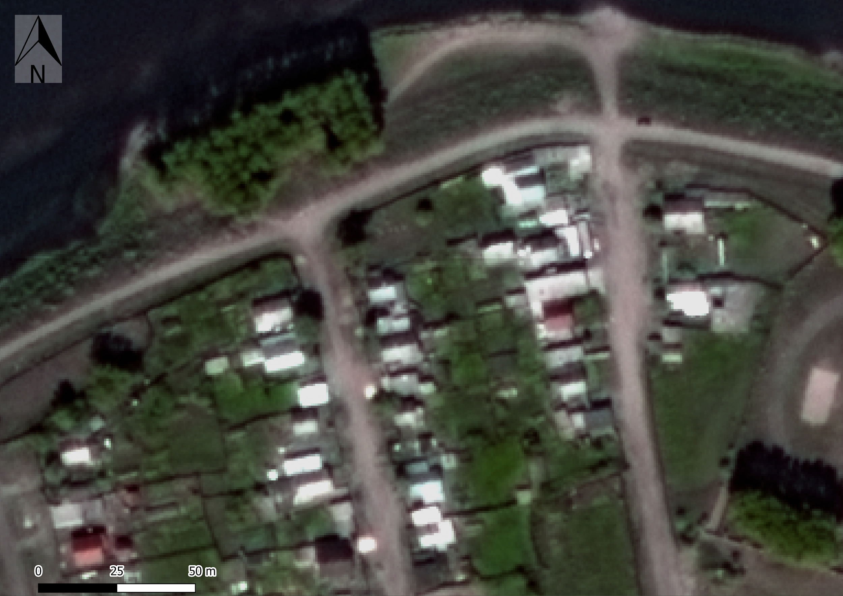
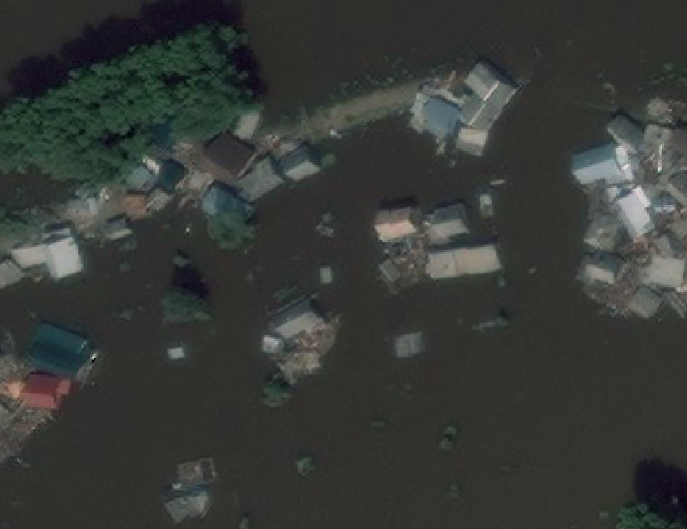
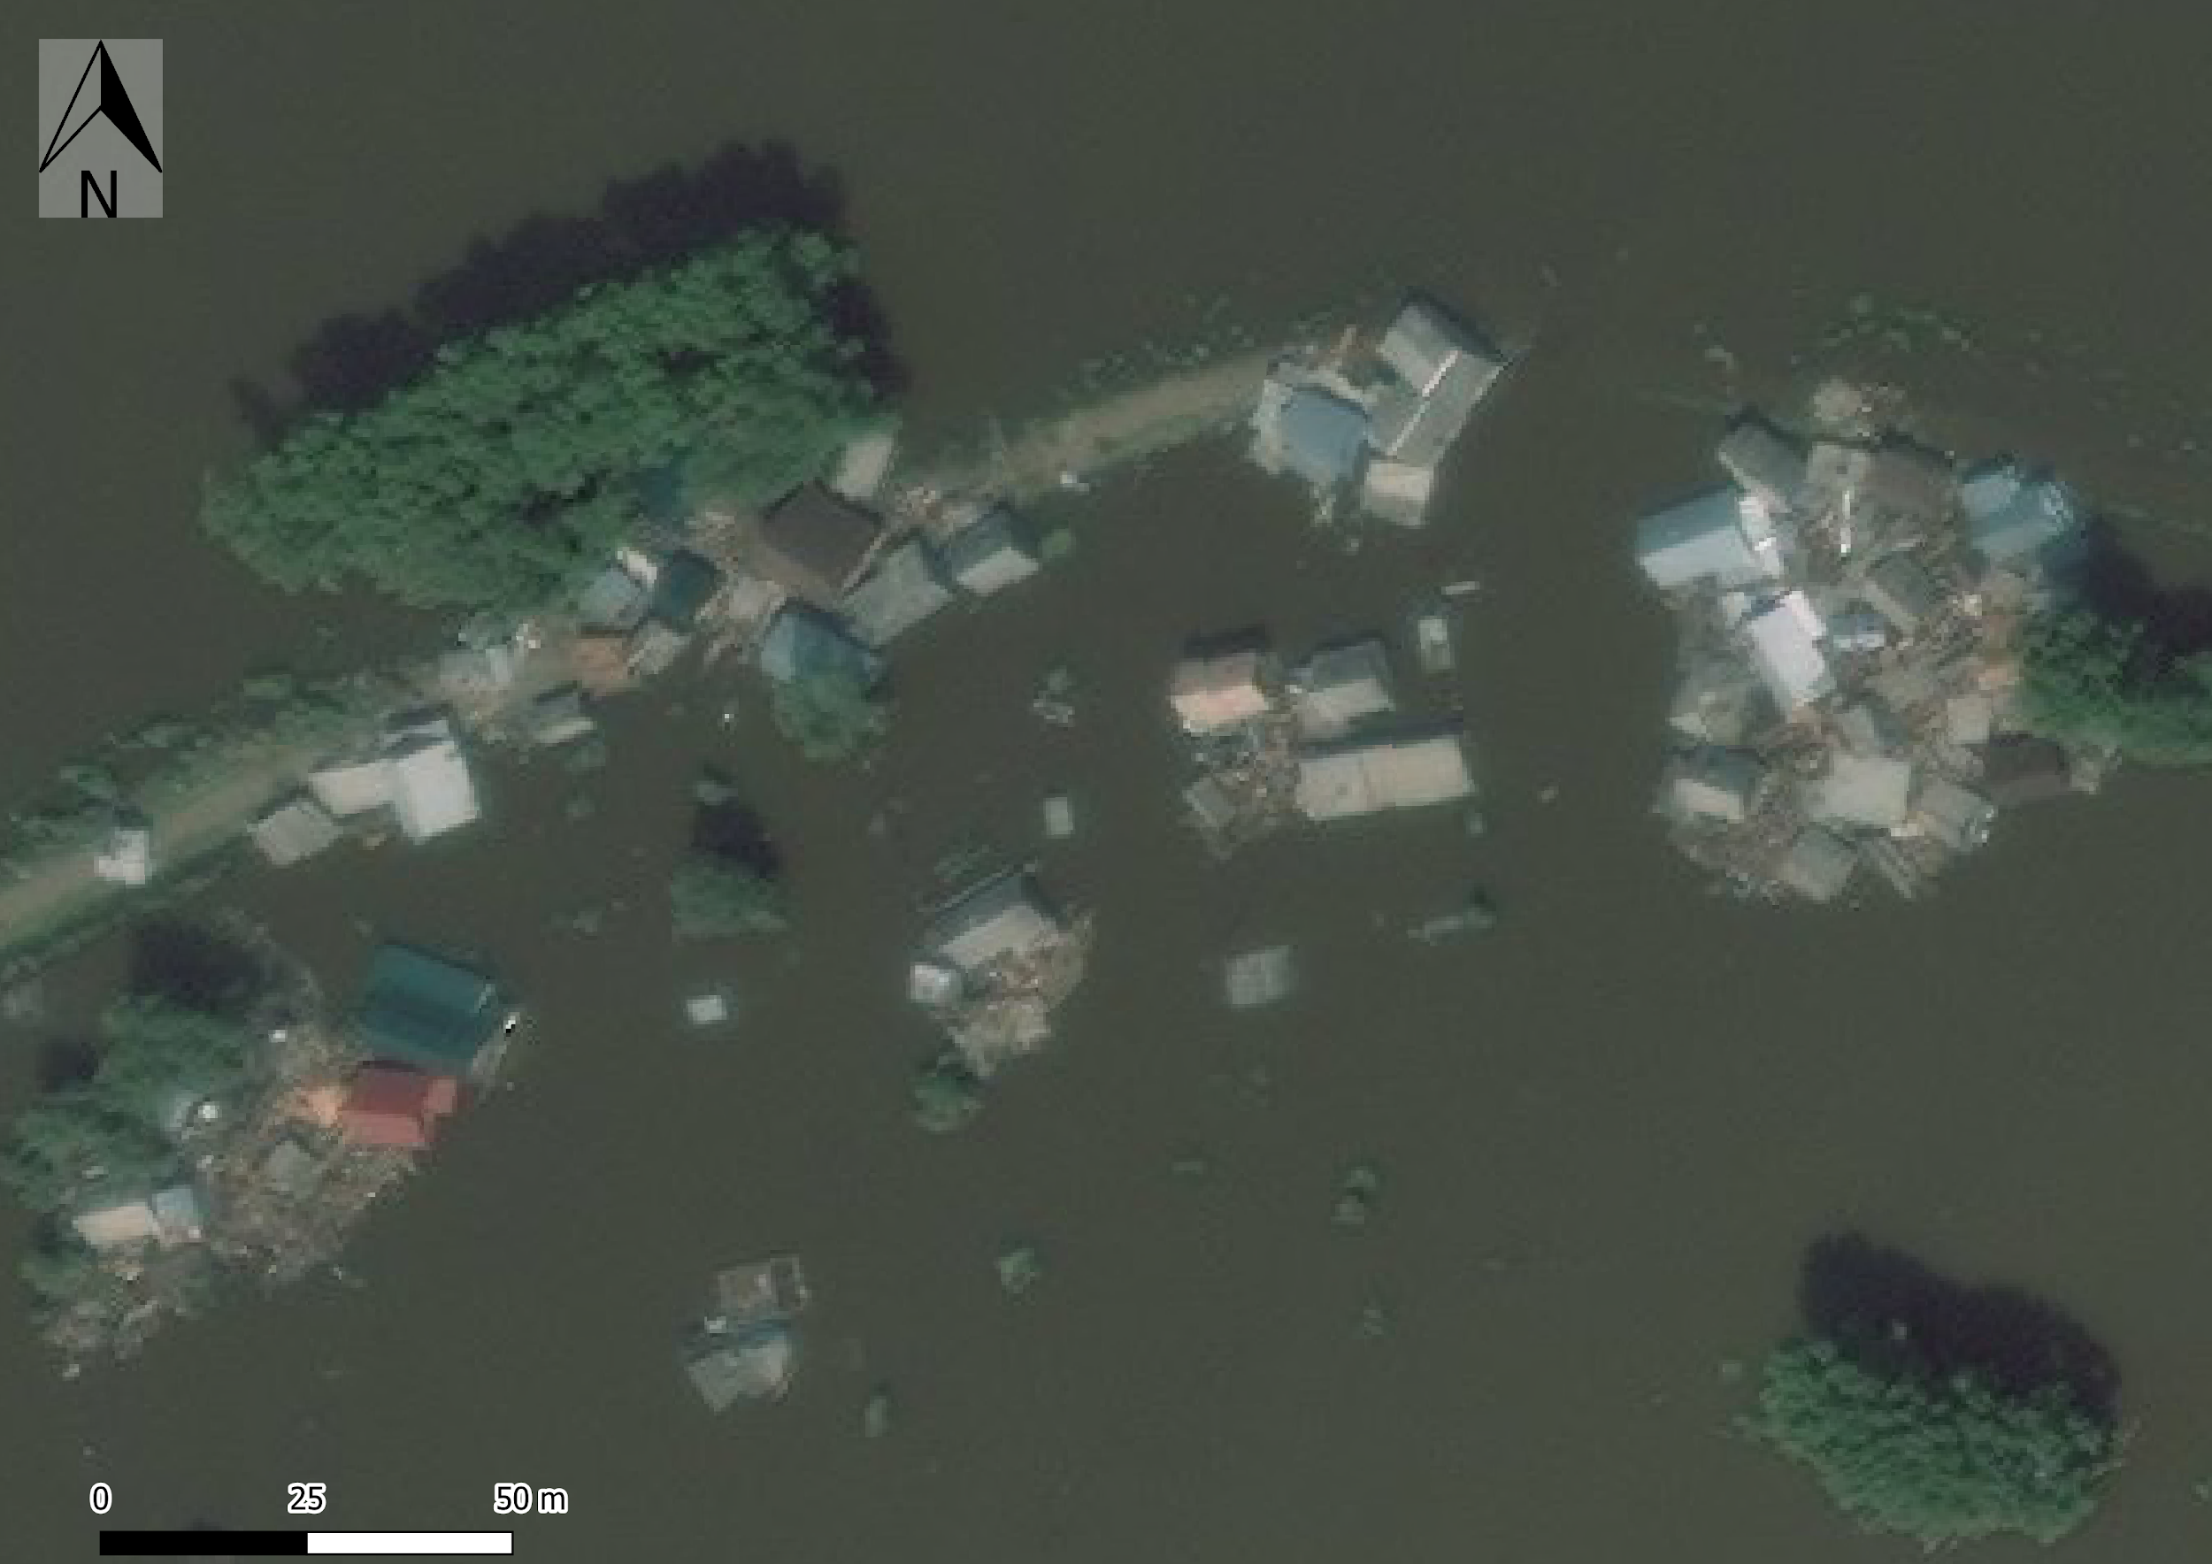
Мониторинг паводка на основе анализа космической съемки
Ул. Профсоюзная до и после наводнения
08.08.17
01.07.19

Slide 9
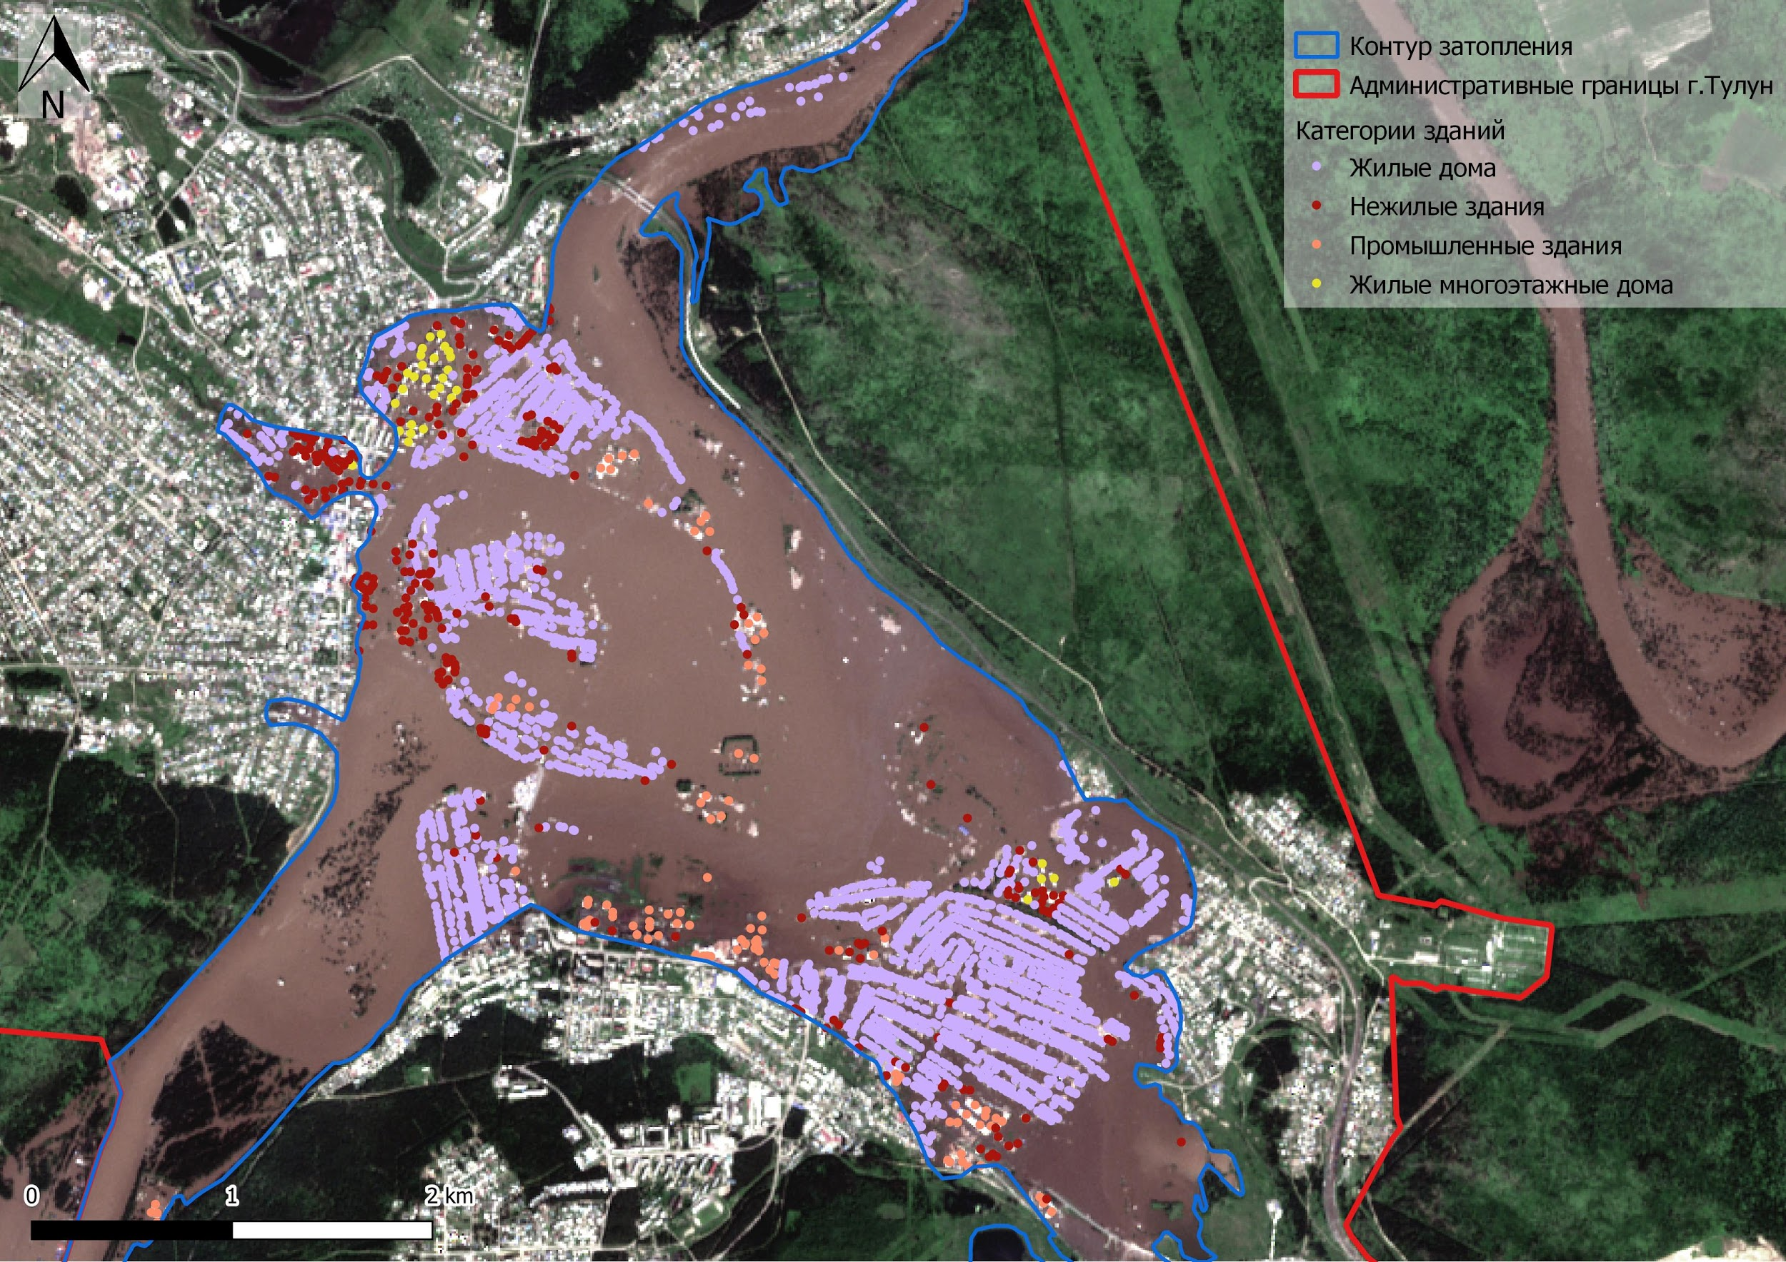
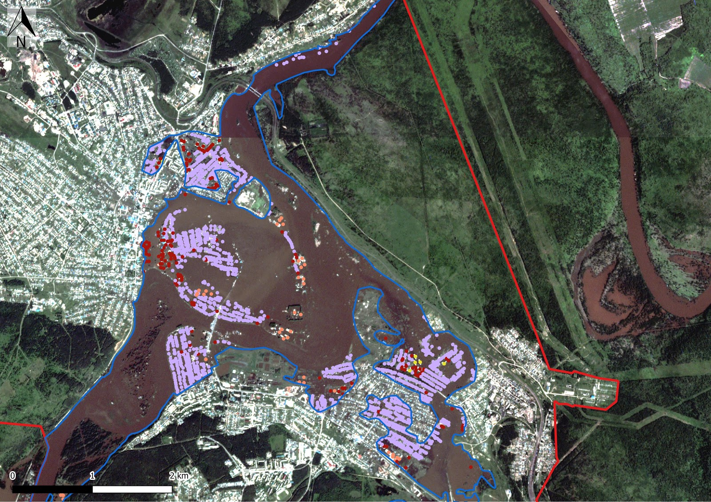
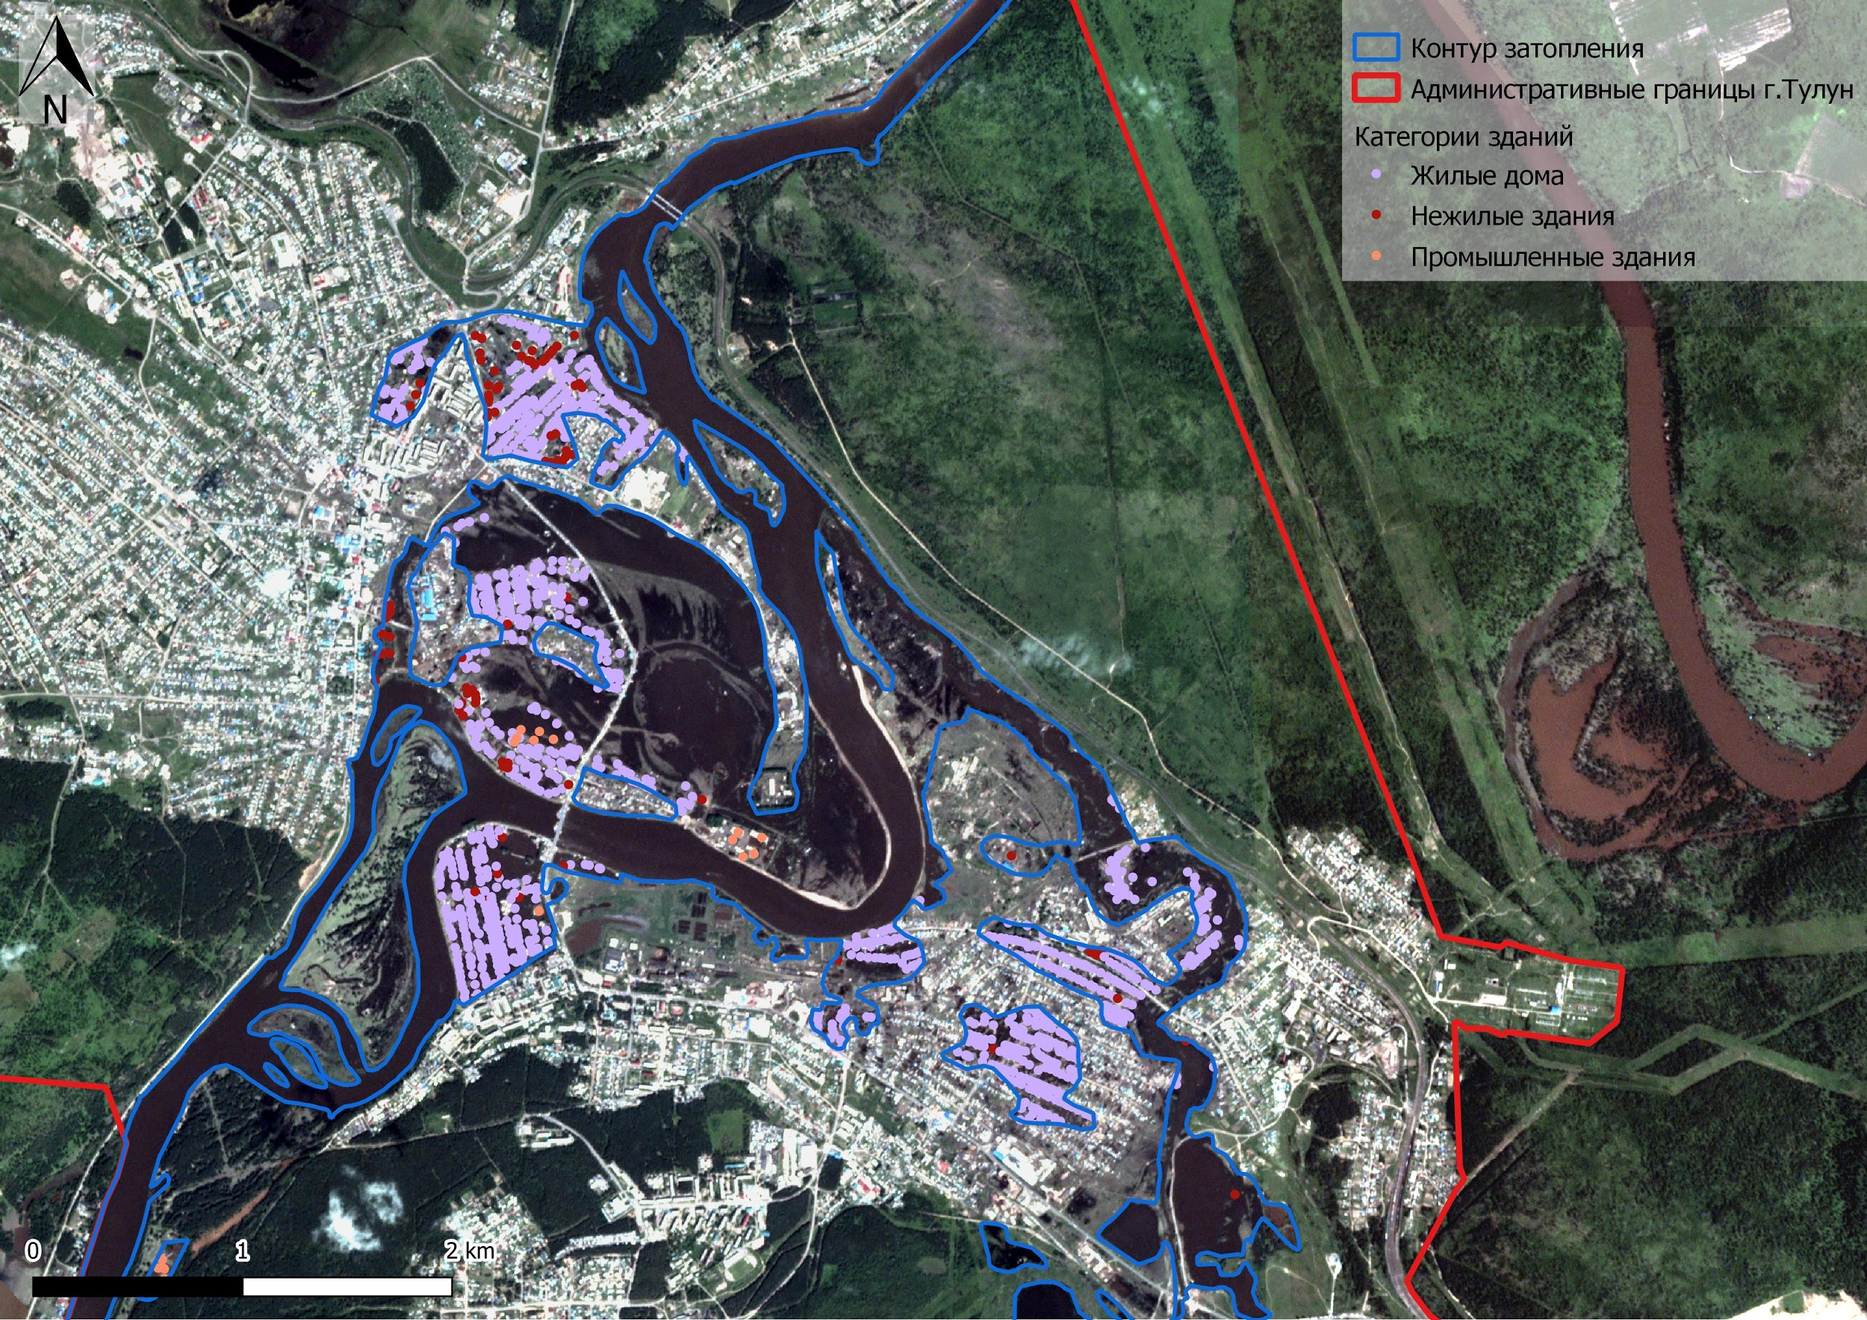
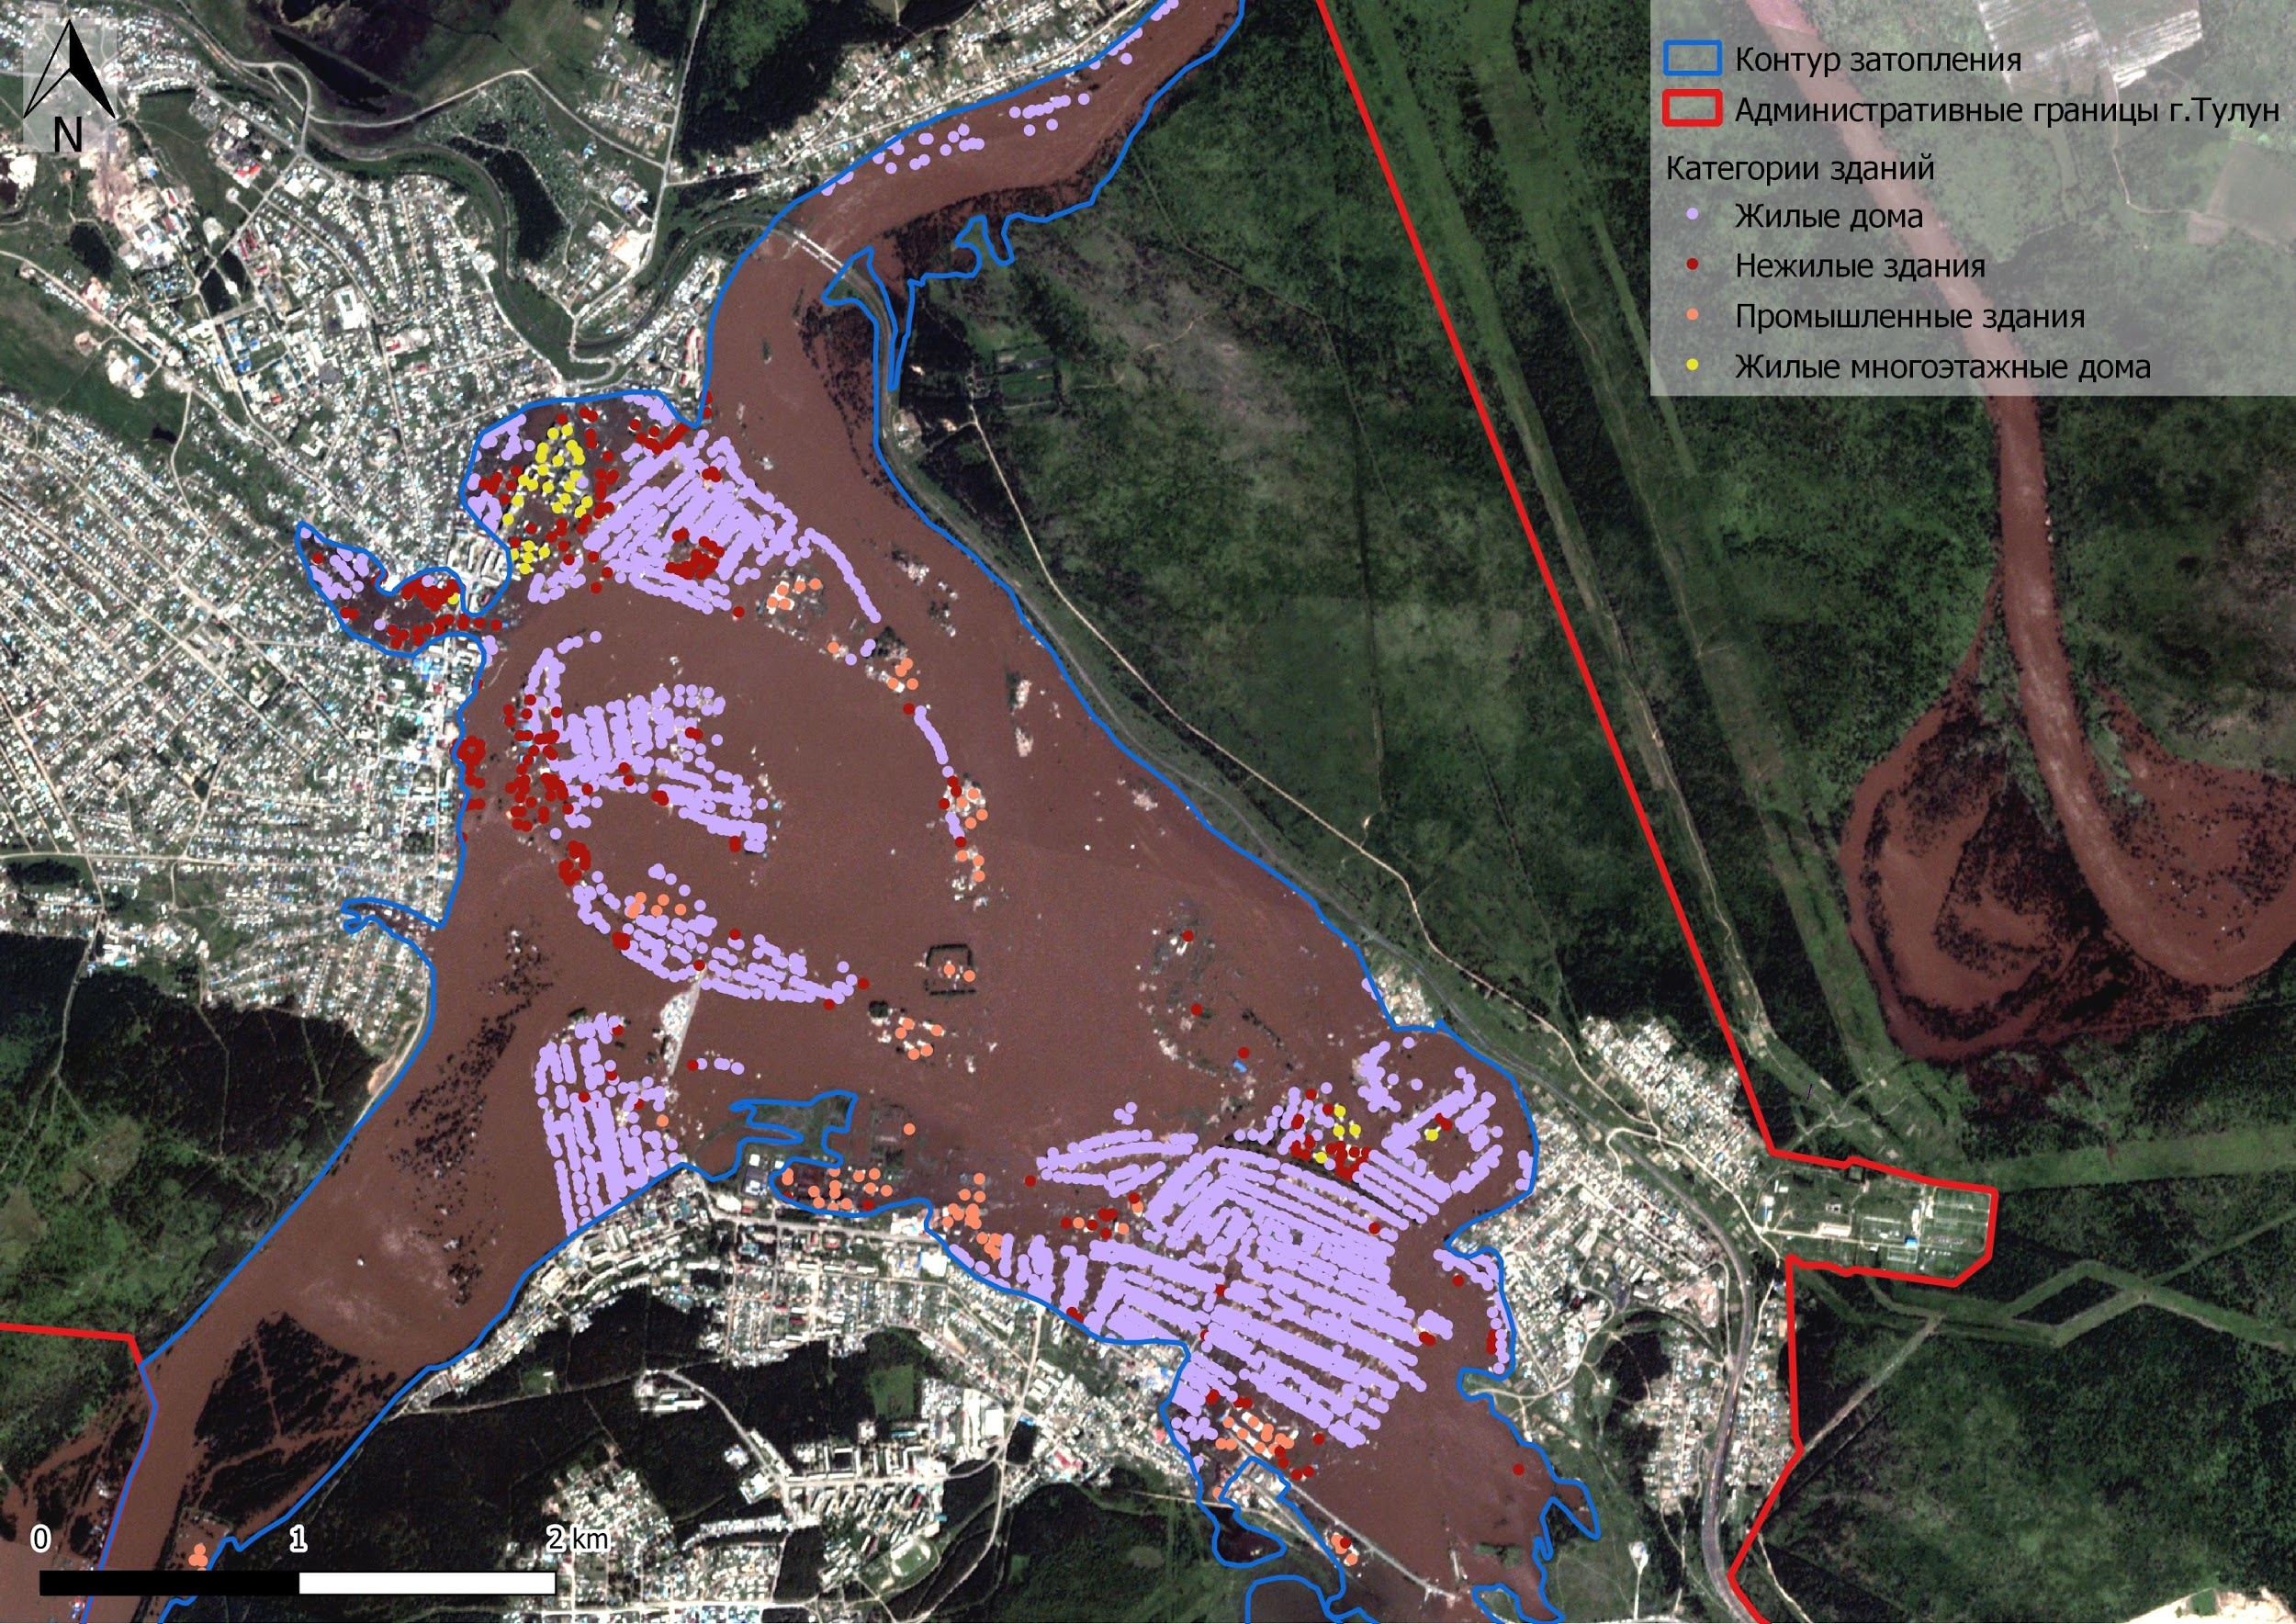
Оценка ущерба
Картосхема затопления строений г. Тулун.
29.06.19
Контур затопления
Административные границы г. Тулун
Категории зданий:
Жилые дома
Нежилые здания
Промышленные здания
Жилые многоэтажные дома
Динамика затопления строений г. Тулуна
30.06.19
01.07.19
03.07.19
Типы строений | 29.06.2019 | 30.06.2019 | 01.07.2019 | 03.07.2019
Жилые | 2629 | 2585 | 1672 | 1242
Нежилые | 282 | 254 | 143 | 87
Промышленные | 103 | 85 | 40 | 16
Жилые многоэтажные | 31 | 31 | 5 | 0

Slide 10
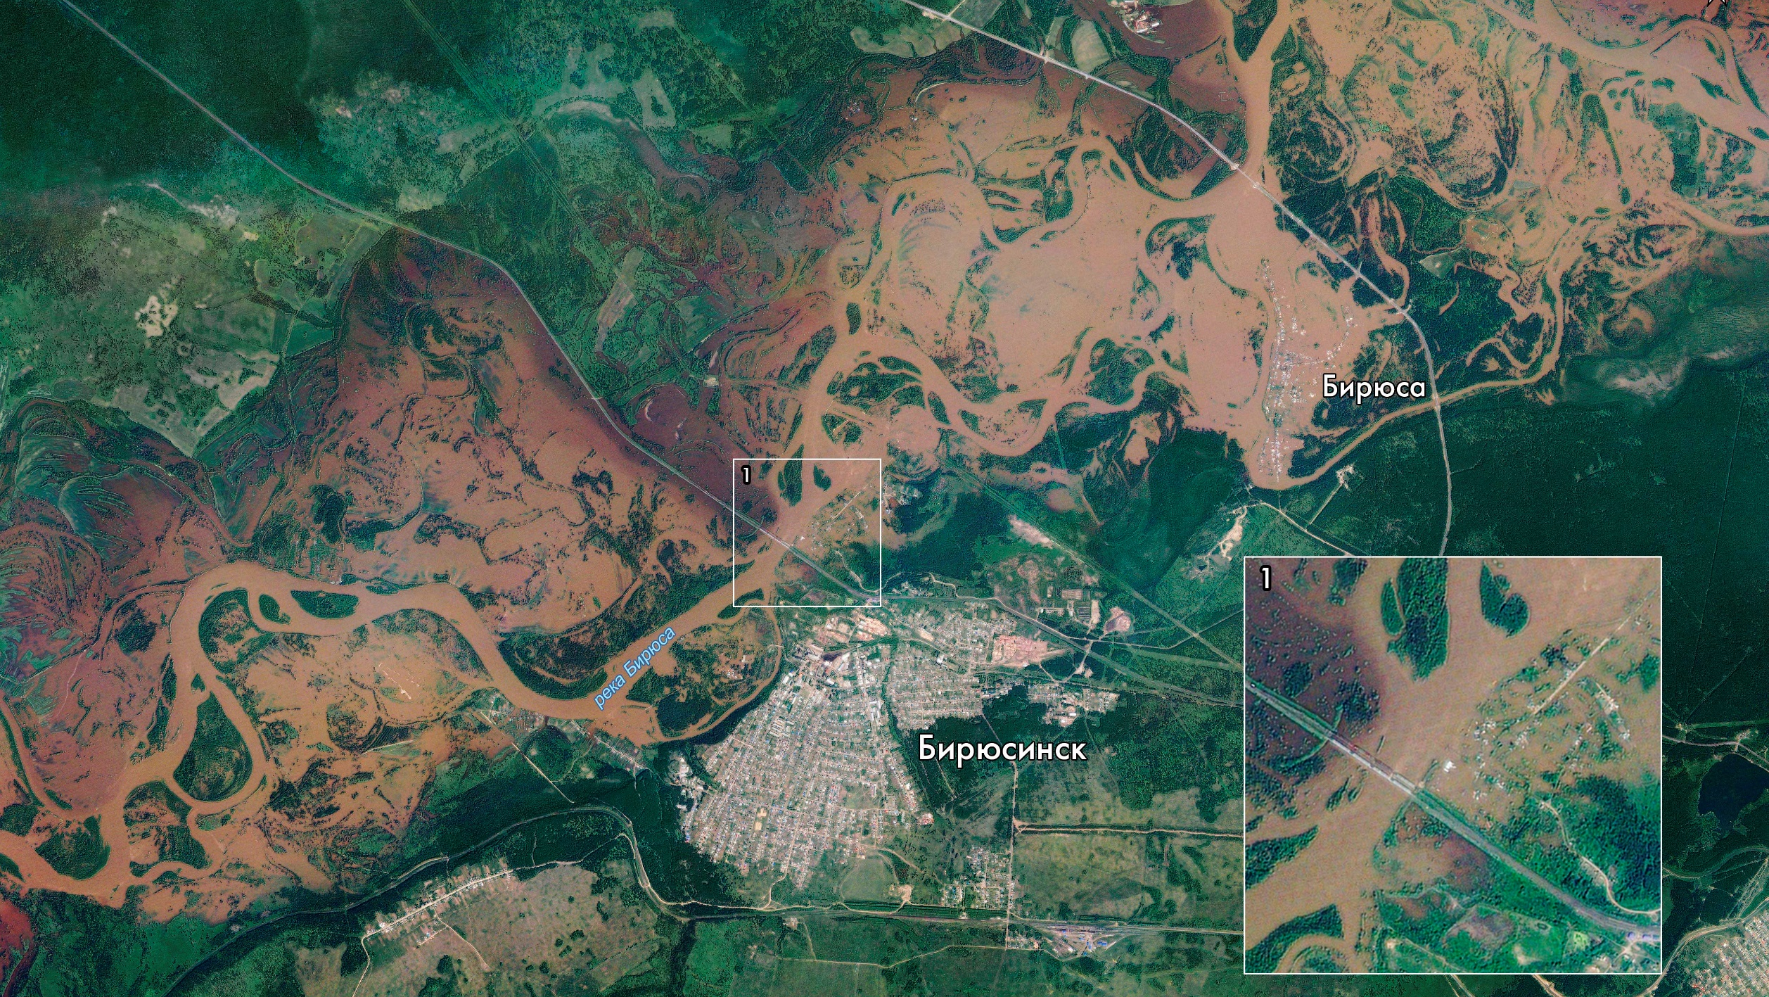
Мониторинг паводка на основе анализа космической съемки
Иркутская область
Съемка КА «Канопус-В», аппаратура ПСС, МСС
29.06.19

